Slide 1
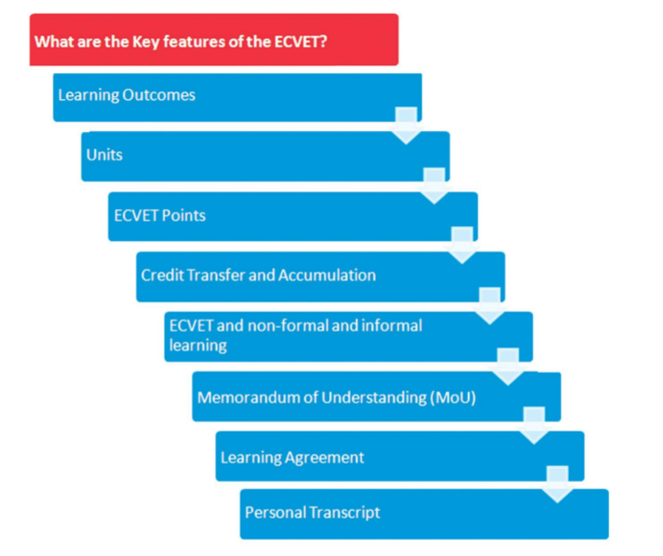
“Entrepreneurship as
Self-employment Tool”
Skills and qualifications within ECVET.
Newsletter – Terza EdizioneFebbraio – Marzo 2021
Sono successe molte cose in questi mesi!
Dalla pubblicazione dell’ultima newsletter ci sono state molte novità nel progetto. Nonostante la pandemia, stiamo continuando a lavorare, cercando di adattarci a questa situazione di incertezza. Siamo molto soddisfatti di essere stati così produttivi! L’IO2 è stato completato, l’IO3 è quasi concluso e stiamo attualmente lavorando sull’IO4. Qui di seguito trovate una sinstesi delle informazioni più importanti!
Risultati dell’IO 2
L’IO2, dal titolo “Recommendations to create bridges between VET and higher education systems for entrepreneurship”, analizza lo stato dell’arte relativo alla possibilità di sviluppare e convalidare le competenze imprenditoriali in ciascun paese partner, nell’ambito del quadro nazionale delle competenze (NQF). I partner si sono concentrati nell’individuare soluzioni che creassero connessioni tra i sistemi di istruzione individuali e i programmi formativi connessi allo sviluppo di competenze imprenditoriali nelle scuole secondarie in ciascun paese, tenendo conto delle possibilità di validare e certificare le qualifiche ottenute. Tutto ciò è stato fatto attraverso delle interviste realizzate con imprenditori in tutti i paesi partner e la definizione di raccomandazioni per il processo di validazione. Potere scaricare il report dal sito web! https://east.erasmus.site/results/
IO3: quasi concluso!
L’ IO3 si divide in diverse sezioni ed abbiamo già completato le prime due. Per primo lo “Sviluppo della metodologia per descrivere la qualifica” che identifica cos’è l’EQVET e che ruolo ha nell’ottenimento di qualifiche nel Lifelong Learning.
Numero di progetto: 2019-1-ES01-KA202-064035

Slide 2
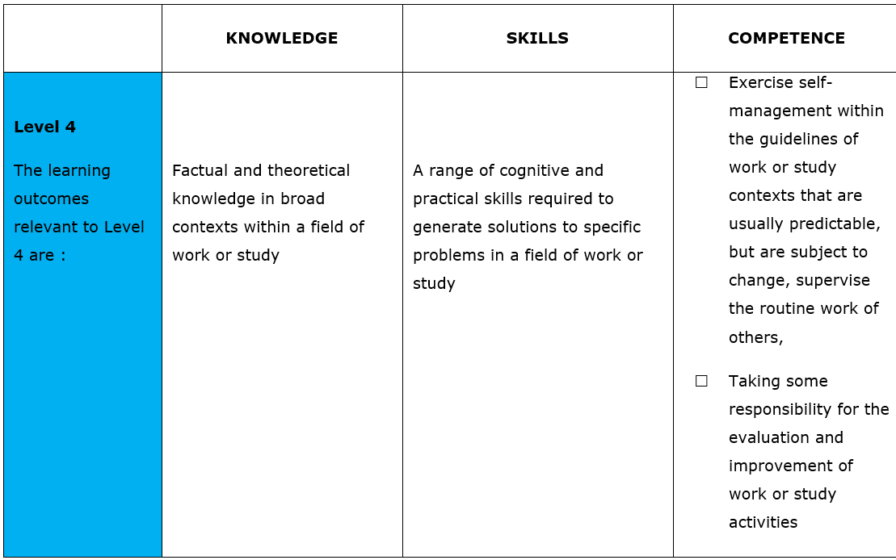
“Entrepreneurship as
Self-employment Tool”
Skills and qualifications within ECVET
Newsletter – Terza EdizioneFebbraio – Marzo 2021
IO3: quasi concluso!
In secondo luogo, lo “Sviluppo della descrizione della qualifica EAST”. L’obiettivo principale è quello di identificare le competenze imprenditoriali e definire il profilo professionale dell’imprenditore, proponendo un livello, stabilendo gli obiettivi del corso e gli obiettivi formativi. Al momento ci stiamo occupando di definire proprio quest’ultimo aspetto.
Prossimi passi
Stiamo attualmente ultimando i contenuti dell’IO3, dal titolo “Assessment methodology for the validation of the Learning Outcomes” e dell’IO4, incentrato sulle OER, in cui saranno disponibili tutti I contenuti!
Continuate a seguirci per ulteriori informazioni sul progetto EAST!
Il consorzio
Il consorzio è formato da partner provenienti da cinque paesi europei (Spagna, Polonia, Cipro, Grecia e Italia) e appartenenti a diversi settori, tra cui università, aziende attive nell’ambito della formazione, centri di ricerca ed enti di formazione superiore.
Numero di progetto: 2019-1-ES01-KA202-064035

